Slide 1


ICT - UNIFESP
DETECÇÃO DE FAKE NEWS UTILIZANDO IA
Felipe Martins e Pedro Fava
SETEMBRO 2024

Slide 2




Sobre o projeto
Esse projeto tem o objetivo de classificar se uma notícia é real ou fake, com o intuito de prevenir a população de notícias com conteúdo enganosos.

Slide 3

Database
Notícias foram coletadas manualmente e analisadas para classificá-las como fake ou real
2 informçãoes: TEXT e RESULTADO
Dados estão divididos igualmente, para que a classificação seja mais precisa

Slide 4



Treinamento clássico
1. Transformamos, na nossa coluna resultado, ‘fake
news’ como 1 e ‘news’ como 0;
2. Separamos nossa base em treino e teste, com 80%
para treino e 20% para teste;
3. Utilizamos o StandardScaler nos nossos dados para
que não exista erro no treinamento;
4. Testamos vários modelos, utilizando o GridSearch;
5. Utilizamos 10 KFold e, utilizando uma iteração até
30, trocamos o fator randômico do KFold. Isso nos
gera 300 diferentes situações;
6. Treinamos os seguintes modelos: DecisionTree,
RandomForest, KNN, SVM.
7.SVM se apresentou como a melhor solução
para o nosso problema dentre os modelos clássicos testados. Com uma acurácia média de 75%.
Contagem de números de emojis
Porcentagem de letras maiúsculas
Tokenização e Stemização das palavras
Lista de palavras mais frequentes em fake news
Contagem de exclamações
Erros ortográficos

Slide 5
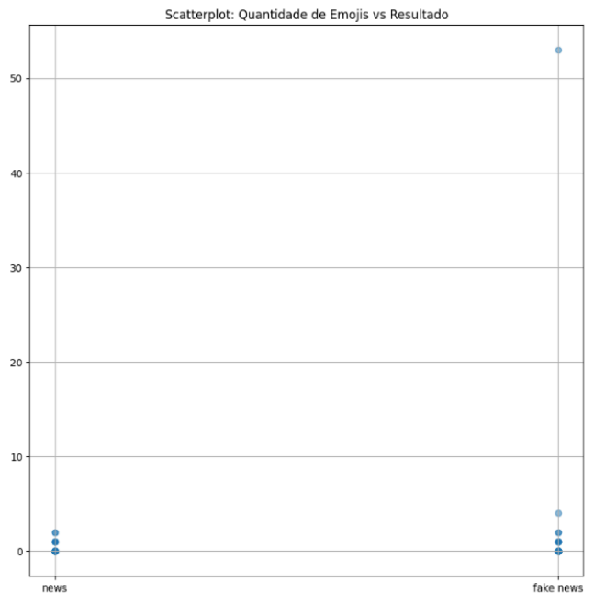
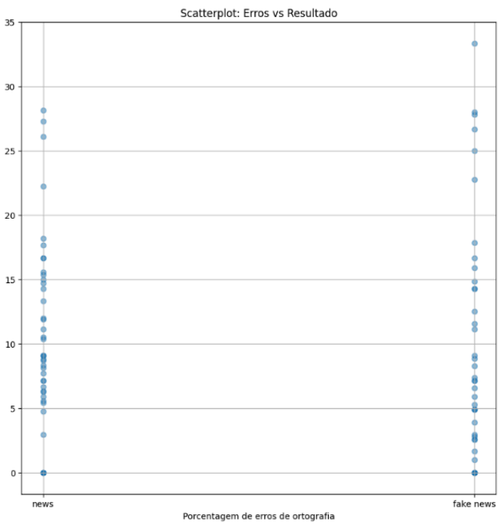
Treinamento clássico
Parâmetros que optamos por não utilizar

Slide 6
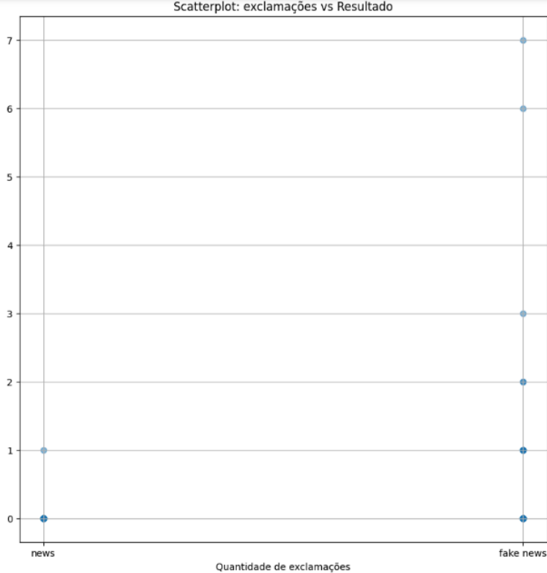
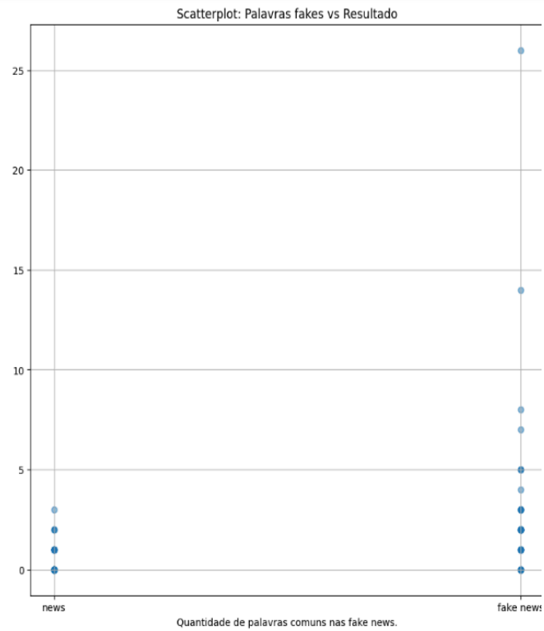
Treinamento clássico
Comparação com parâmetros que foram mantidos

Slide 7

Somente Bert
Pré-treinamento: O BERT foi pré-treinado em um corpus massivo de texto, aprendendo a entender a linguagem natural de forma profunda. Isso significa que ele já possui um conhecimento prévio sobre gramática, semântica e relações entre palavras.
Fine-tuning: Após o pré-treinamento, o BERT foi adaptado (fine-tuned) para a tarefa específica de classificação de notícias falsas. Durante o fine-tuning, o modelo aprendeu a mapear as representações de texto geradas pelo BERT em duas classes: "verdadeira" ou "falsa".
Classificação: Ao receber uma nova notícia, o BERT gera uma representação numérica para o texto. Essa representação captura as nuances da linguagem, o contexto e as relações entre as palavras. Em seguida, um classificador linear (adicionado durante o fine-tuning) utiliza essa representação para prever se a notícia é falsa ou verdadeira.
Foi obtida uma acurácia de 82%.

Slide 8
Bert + Dados processados
A segunda hipótese foi juntar os dados retirados manualmente do texto com as conclusões que o BERT fez.
Concatenamos os parâmetros extraídos pelo BERT com os parâmetros antigos.
Com seu próprio classficador, chegamos em um resultado de 64%.
Utilizando o SVM, tivemos uma acurácia de 76%

Slide 9

Aplicação
Para compor nossa IA, pensamos na melhor forma possível de torná-la facilmente acessível para o usuário. Para isso, desenvolvemos uma extensão que fica no seu navegador que, através de uma API, comunica com nosso modelo e nos retorna a classificação.
A API foi desenvolvida utilizando Flask e, para a extensão utilizamos HTML, CSS e JavaScript.

Slide 10
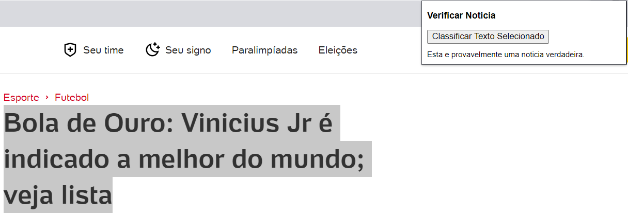
Exemplo Prático - News

Slide 11

Exemplo Prático - Fake News

Slide 12

Referências
[1] BRASIL, Lucas Cordeiro.” Comparação entre modelos com diferentes abordagens para classificação de fake news”. Biblioteca Digital de Teses e Dissertações da UFCG, Campus Campina Grande, v. 1, n. 1, p. 13, out. 2021. Acesso em: 10 jul. 2024.
[2] ANG, William Yang. “Liar, Liar Pants on Fire”: A New Benchmark Dataset for Fake News Detection. ArXiv, v. 1705.00648, 2017. Acesso em: 10 jul. 2024.
[3] Fernandes, Márcia, ‘Saiba como identificar fake news ou desinformação’. Acesso em: 10 jul. 2024. [Online] Available: https://www.tre-sp.jus.br/comunicacao/noticias/2023/Agosto/saiba-como-identificar-fake-news-ou-desinformacao
[4] ‘Scikit-learn: Machine Learning in Python’. Acesso em: 10 jul. 2024. [Online] Available: https://scikit-learn.org/stable/
[5] ‘BERT: Pre-training of Deep Bidirectional Transformers for Language Understanding’. Acesso em: 10 jul. 2024. [Online] Available: https://arxiv.org/abs/1810.04805
[6] ‘Support Vector Machines’. Acesso em: 10 jul. 2024. [Online] Available:https://scikit-learn.org/stable/modules/svm.html
[7] ‘KFold’. Acesso em: 10 jul. 2024. [Online] Available:https://scikit-learn.org/stable/modules/generated/sklearn.model_selection.KFold.html
[8] 3.1. Cross-validation: evaluating estimator performance. Acesso em: 10 jul. 2024. [Online] Available:https://scikit-learn.org/stable/modules/cross_validation.html
Obrigado!

